Slide 1
Geschichte in fünf Die Sueskrise 1956

Slide 2
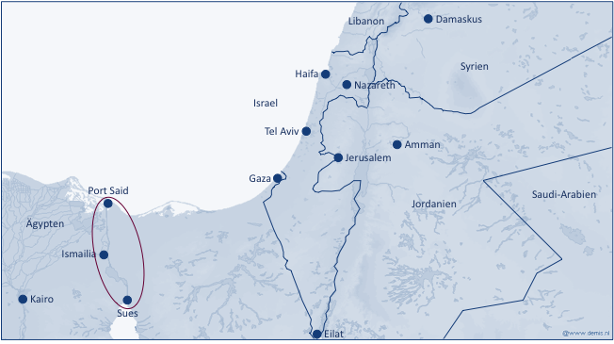
Überblick
Die Beteiligten
Frankreich
Großbritannien
Israel
Ägypten
Datum
29. Okt. 1956 – 07. März 1957
Ort
Sinai & Sueskanal-Zone
Beginn
Israelische Invasion des Gaza-Steifens & des Sinai
Ende
Die letzten Israelischen Truppen verlassen den Sinai
Indirekt beteiligt:
USA
Sowjetunion

Slide 3
Hintergrund
In Ägypten übernehmen seit 1952 panarabisch-nationalistische Militärs die Macht
Konflikt zwischen Ägypten sowie Frankreich & Großbritannien
Ägypten schlägt unter Nasser einen an die Sowjetunion angelehnten Kurs ein
Ägypten distanziert sich von der früheren Hegemonialmacht Großbritannien
Ägypten unterstütz die FLN gegen Frankreich im Algerienkrieg
Zuspitzung des ägyptisch-israelisch Konflikts
Terroristische Überfälle der Fedajin von ägyptischem Territorium auf Israel & militärische Reaktionen Israels
Schließung der Straße von Tiran & Sperrung des Sueskanals für israelische Schiffe
Verstaatlichung des Sueskanals

Slide 4
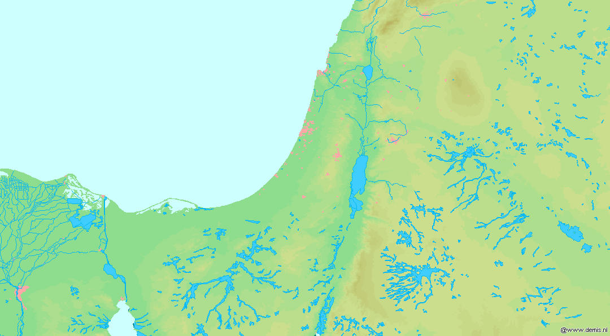
Verlauf
Damaskus
24. Okt. 1956: Frankreich. Großbritannien & Israel einigen sich auf ein gemeinsames Vorgehen gegen Ägypten – 1. Israelische Invasion; 2. Frankreich & Großbritannien reagieren mit Frieden stiftender Intervention
Libanon
26. Juli 1956: Ägypten verstaatlicht die Sueskanal-Gesellschaft
Syrien
Haifa
Nazareth
Israel
29. Okt. 1956: Israelische Invasion von Gaza & Sinai
Tel Aviv
Amman
Jerusalem
Gaza
Port Said
30. Okt. 1956: Franz.-brit. 12-h-Ultimatum an Ägypten, seine Truppen 10 Meilen hinter den Kanal zurückzuziehen
Jordanien
Saudi-Arabien
Ägypten
Ismailia
Kairo
31. Okt. 1956: Franz.-brit. Streitkräfte beginnen mit der Bombardierung von ägyptischen Zielen
Sues
Eilat

Slide 5
Verlauf
Ab 05. Nov. 1956: Franz.-brit. Fallschirmjäger & Royal Marines landen in der Kanalzone, besetzen diese & bereiten weiteres Vorrücken vor
Libanon
Damaskus
Nov. 1956: USA & Sowjetunion setzen Frankreich, Großbritannien & Israel unter Druck
USA mit Wirtschaftsdrohungen
Sowjetunion mit Atomkriegsdrohungen
USA & SU mit gemeinsamen Vorgehen in der UN
Haifa
Syrien
Nazareth
Israel
Tel Aviv
Amman
Jerusalem
24. Nov. 1956: UN-Beschluss zum Truppenrückzug
Gaza
Port Said
Saudi-Arabien
Jordanien
Ägypten
Ismailia
22. Dez. 1956: Kriegsschauplatz ist geräumt / am 07. März 1957 hat der letzte israel. Soldat den Sinai verlassen
Kairo
Nov. 1956: Israelische Truppen setzen ihren Vormarsch fort
Sues
Eilat

Slide 6
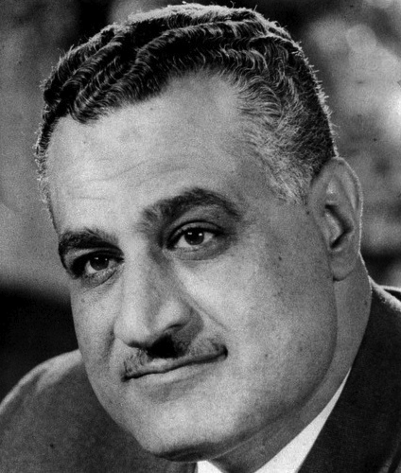
Folgen
Globale Folgen
Niedergang von französischen & britischen Weltmachtansprüchen
Beschleunigung der Entkolonialisierung
Stärkung der USA & Sowjetunion als Weltmächte
SU kann den Ungarnaufstand niederschlagen & seine Einflusssphäre konsolidieren
Vermehrte Alleingänge der USA ohne Rücksichtnahme auf europäische Verbündete
Arabische Welt
Stärkeres Engagement der Sowjetunion in der arabischen Welt
Stärkung Nassers & der panarabischen Bewegung
Israel
Streben nach militärischer Autonomie
Neben der militärischen Kooperation mit Frankreich (bis ≈ 1967, de Gaulle) beginnt eine stärkere Zusammenarbeit mit den USA
Hinführung zu weiteren arabisch-israelischen Konflikten & Kriegen

Slide 7
www.geschichte-in-5.de

